Slide 1




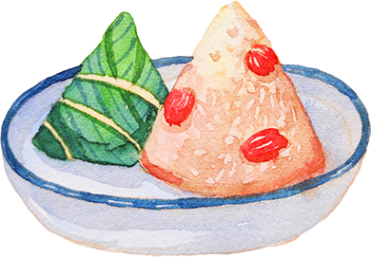

Slide 2


Slide 3
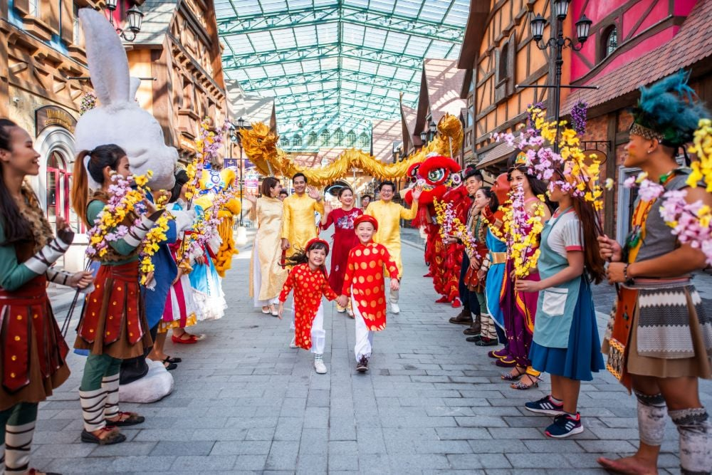

Hãy nêu các lễ hội mà em biết? Quê hương em có thường tổ chức lễ hội nào vào dịp Tết Nguyên Đán?

Slide 4
Đất nước ta là một đất nước có nền văn hiến lâu đời. Trải qua hàng nghìn năm người dân chúng ta vẫn lưu giữ và duy trì bảo tồn các lễ hội truyền thống. Mỗi địa phương có những lễ hội truyền thống khác nhau tùy theo địa phương đó. Vậy chúng ta cùng đi tìm hiểu nội dung các lễ hội truyền thống đó nhé….

Slide 5



Thứ … ngày … tháng … năm …
Notes:
Đất nước ta là một đất nước có nền văn hiến lâu đời. Trải qua hàng nghìn năm người dân chúng ta vẫn lưu giữ và duy trì bảo tồn các lễ hội truyền thống. Mỗi địa phương có những lễ hội truyền thống khác nhau tùy theo địa phương đó. Vậy chúng ta cùng đi tìm hiểu nội dung các lễ hội truyền thống đó nhé….

Slide 6


Slide 7
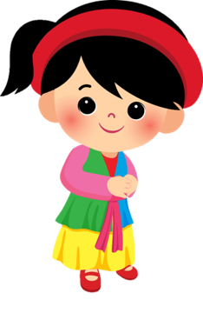
Hoạt động 1: Tìm hiểu truyền thống địa phương

Slide 8
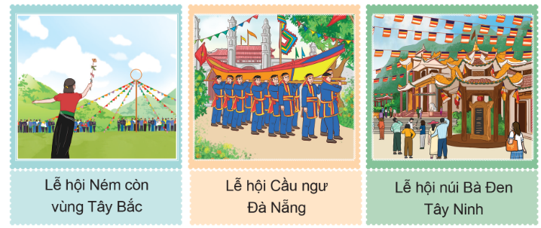
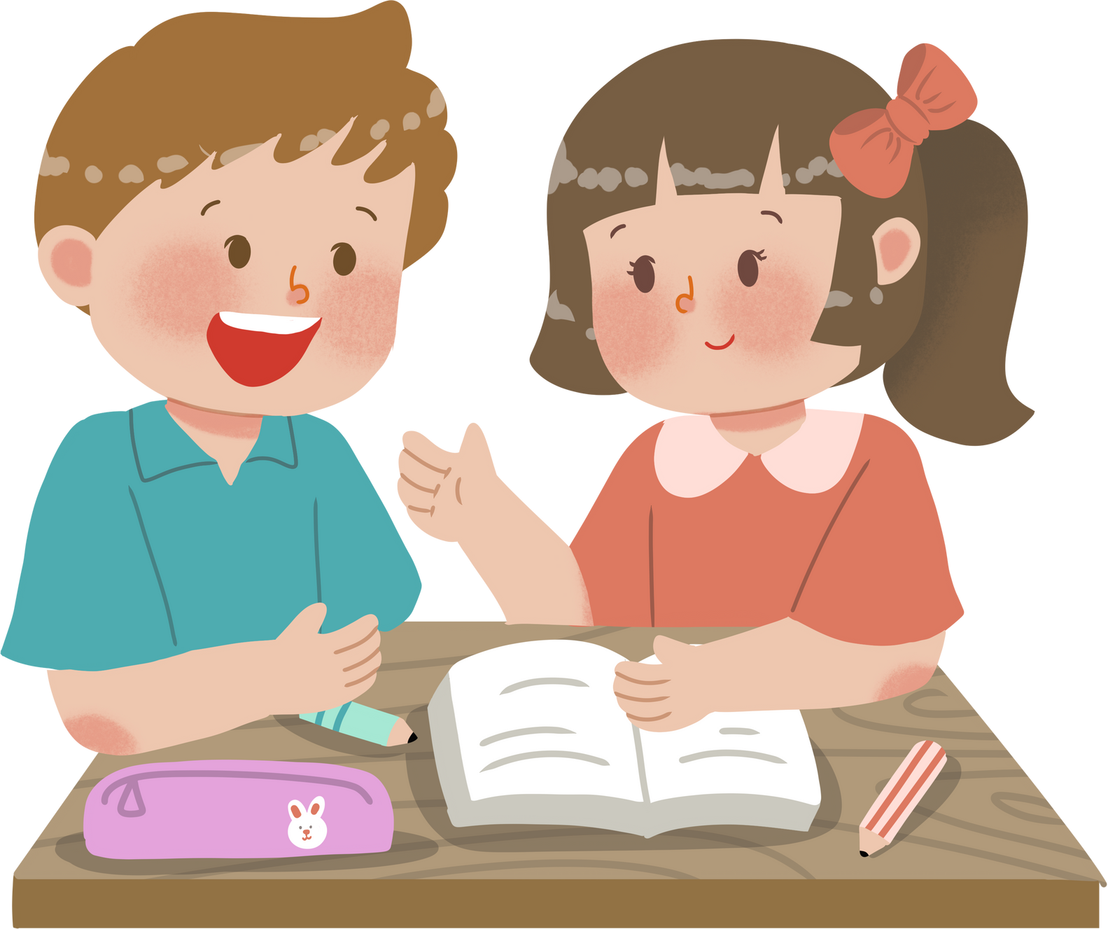
Kể tên các lễ hội truyền thống ở địa phương em mà em biết?

Slide 9
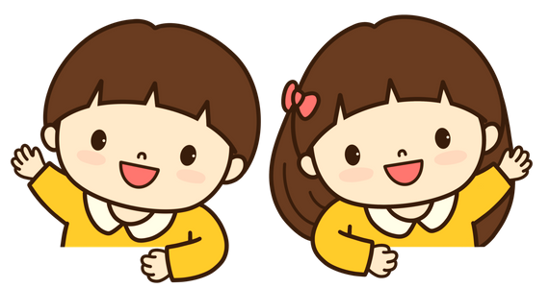
Các thành viên trong nhóm lần lượt viết lên khu vực bảng của nhóm mình tên những lễ hội truyền thống ở các địa phương theo hình thức tiếp sức.
Trong thời gian quy định đội nào viết được đúng tên lễ hội truyền thống nhiều nhất và chính xác nhất sẽ là đội dành chiến thắng.
Trò chơi: Tiếp sức

Slide 10
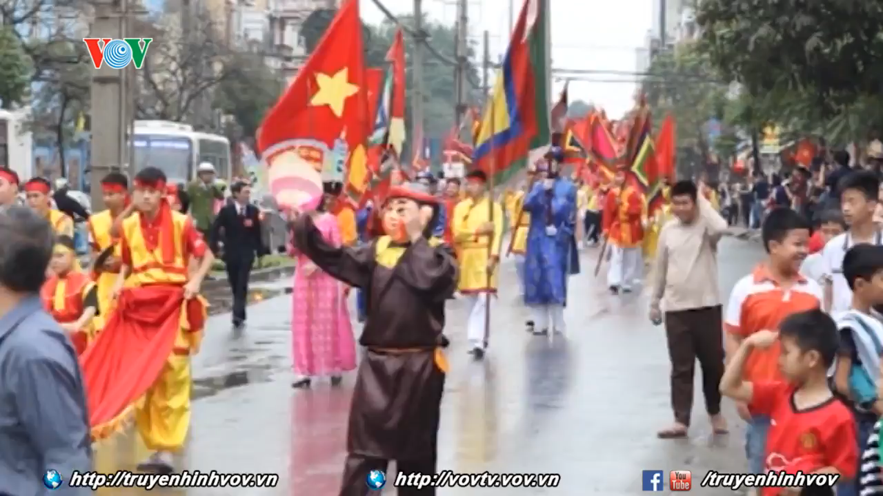

Slide 11
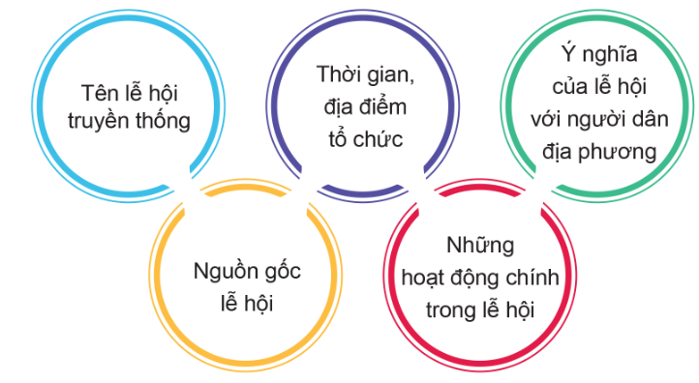
Chia sẻ về một lễ hội truyền thống ở địa phương em theo gợi ý:

Slide 12
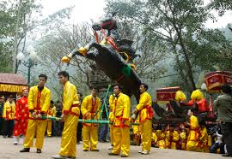
Ví dụ: Hội Gióng
+ Thường được tổ chức vào 6-8 tháng Giêng âm lịch
+ Ý nghĩa của lễ hội là để người dân tưởng nhớ và ca ngợi chiến công của anh hùng Gióng
+ Trong lễ hội được chia ra thành phần lễ và phần hội, phần lễ sẽ là phần dâng hương để nhân dân tưởng nhớ công ơn của anh hùng Gióng, phần hội là thời gian để nhân dân cùng nhau tham gia các trò chơi dân gian.

Slide 13
Hoạt động 2: Chia sẻ và lưu ý khi tham gia lễ hội

Slide 14
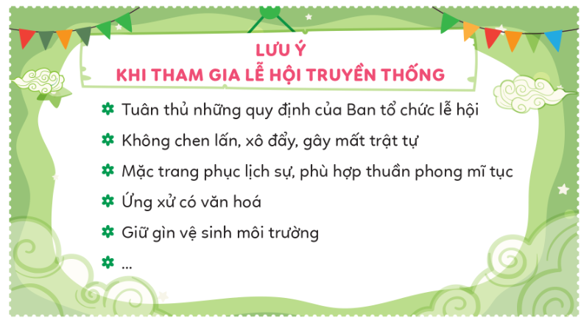
- Chia sẻ những quy định khi tham gia lễ hội truyền thống.
- Thảo luận về những điều cần lưu ý khi tham gia lễ hội truyền thống.
- Trình bày và trao đổi về kết quả thảo luận của nhóm em

Slide 15


Slide 16



Về nhà: Sưu tầm thêm tranh ảnh về các lễ hội truyền thống tại địa phương em

Slide 17


